Slide 1
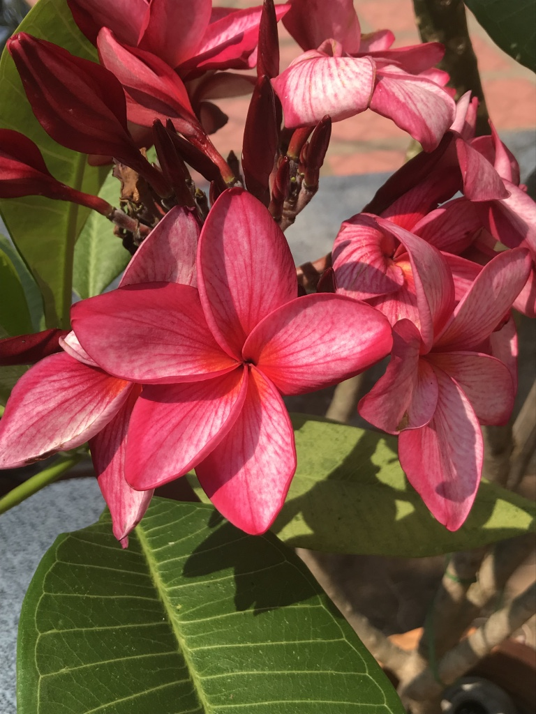
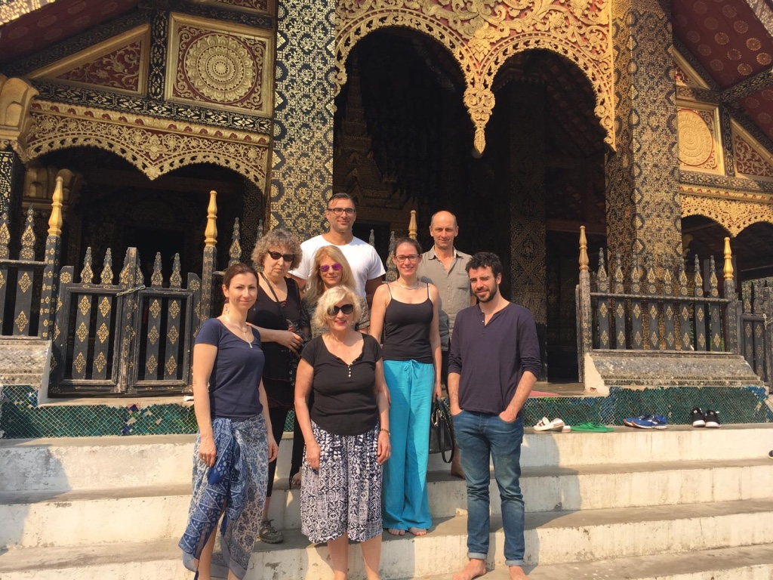
Mission de Chirurgie Maxillo-Faciale
Vientiane, Laos
2 au 16 Mars 2019

Slide 2
Notre équipe : 8 personnes
Chirurgien 1 : Pr Arnaud GLEIZAL
Chirurgien 2 : Dr Julie CHAUVEL-PICARD
Anesthésiste 1 : Dr Martine MOUSSA (chef de mission)
Anesthésiste 2 : Dr Olivier VINOT
Infirmière anesthésiste : Marie Paule BADOIL
Infirmière de bloc 1 : Caroline LENORMAND
Infirmière de bloc 2 : Magali SEON
Interne de chirurgie : Pierre GUYONVARCH

Slide 3
Association partenaire : Santé France-Laos
Docteur Alphonse PLUCQUAILEC
Monsieur Ong et son épouse Marie
Leur rôle a été essentiel pour le bon déroulement de la mission :
Accueil des missionnaires
Recrutement des patients
Organisation générale, gestion des problèmes du quotidien, traduction
Collaboration avec les équipes médicales
Grande hospitalité => organisation de plusieurs repas

Slide 4
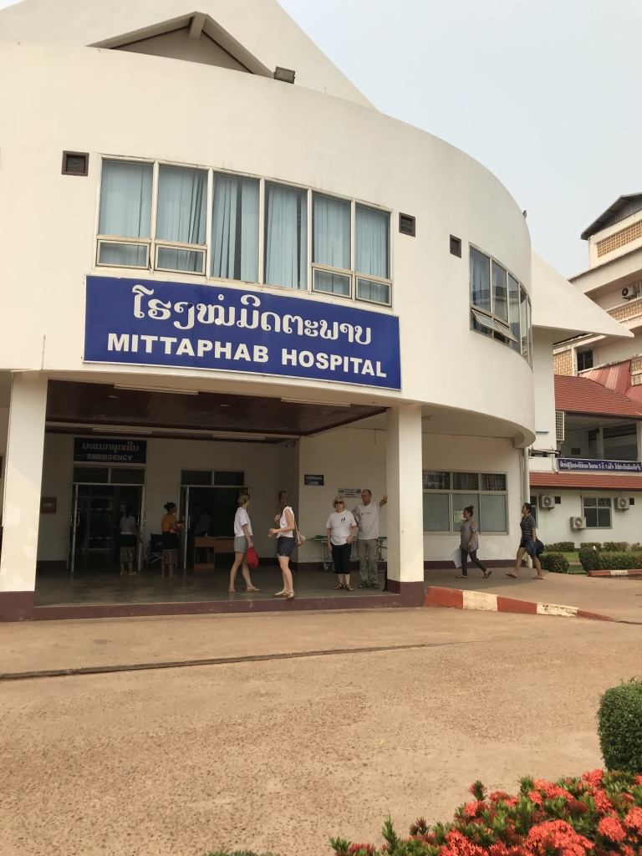
Hôpital
Hôpital Mittaphab ou Hôpital de l’Amitié
Service de chirurgie maxillo-faciale:
Dr OUTAMA
Internes

Slide 5
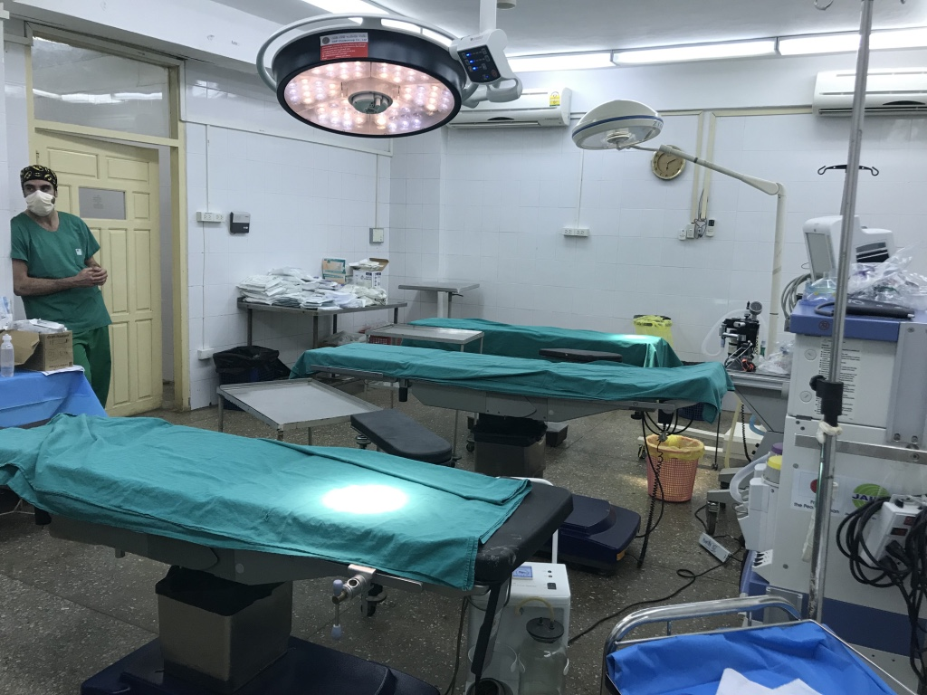
Le bloc
Une salle unique
2 respirateurs
Un seul adapté pour < 15 kg
1 scialytique mural + 1 scialytique mobile
IDE et Aide-soignants présents
Stérilisation par l’équipe locale

Slide 6
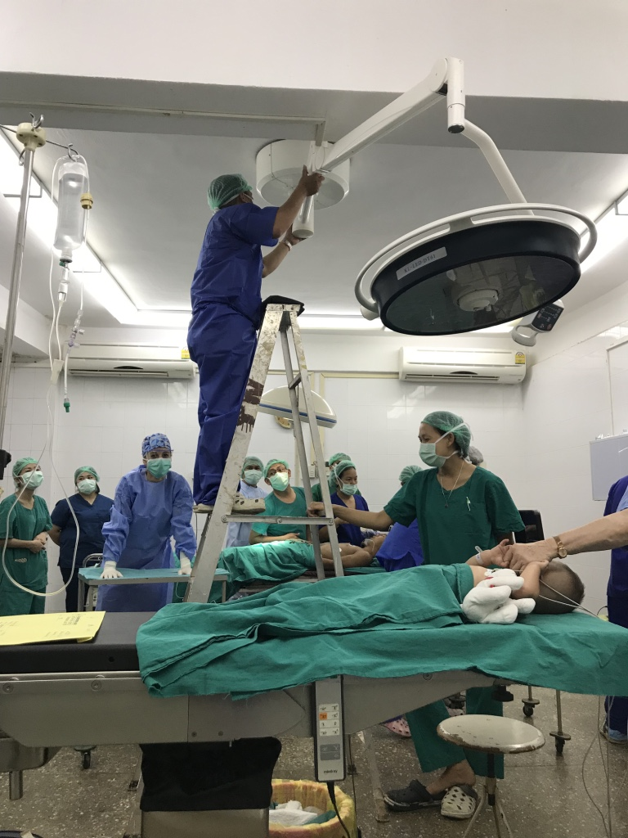
Le bloc
Une salle unique
2 respirateurs
Un seul adapté pour < 15 kg
1 scialytique mural + 1 scialytique mobile
IDE et Aide-soignants présents
Stérilisation par l’équipe locale

Slide 7
107 patients vus en consultation
98 programmés
12 non opérés
86 opérés
Non venus
64 AG
Non à jeûn
22 AL
Bouddha l’a dit

Slide 8
86 opérés en 7,5 jours
44 Fentes Labio-Palatines
29 reprises de Cicatrices et Brûlures

Slide 9
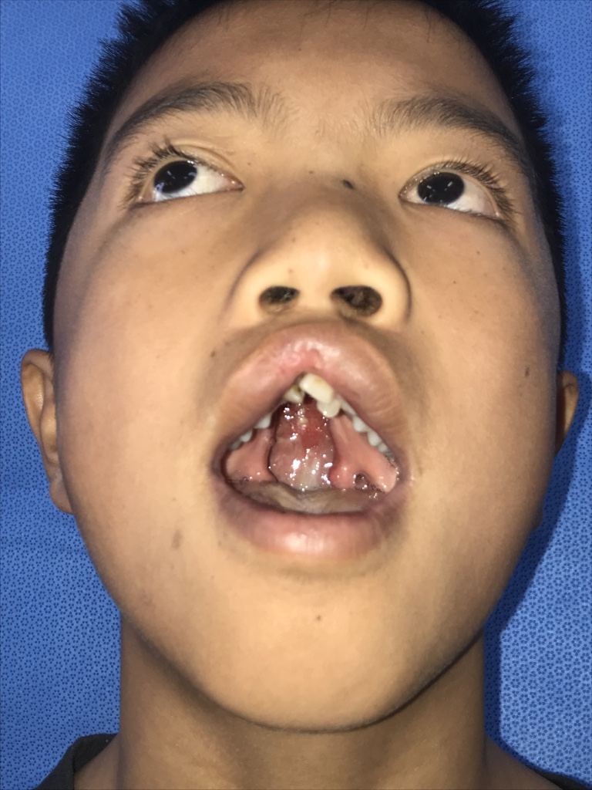
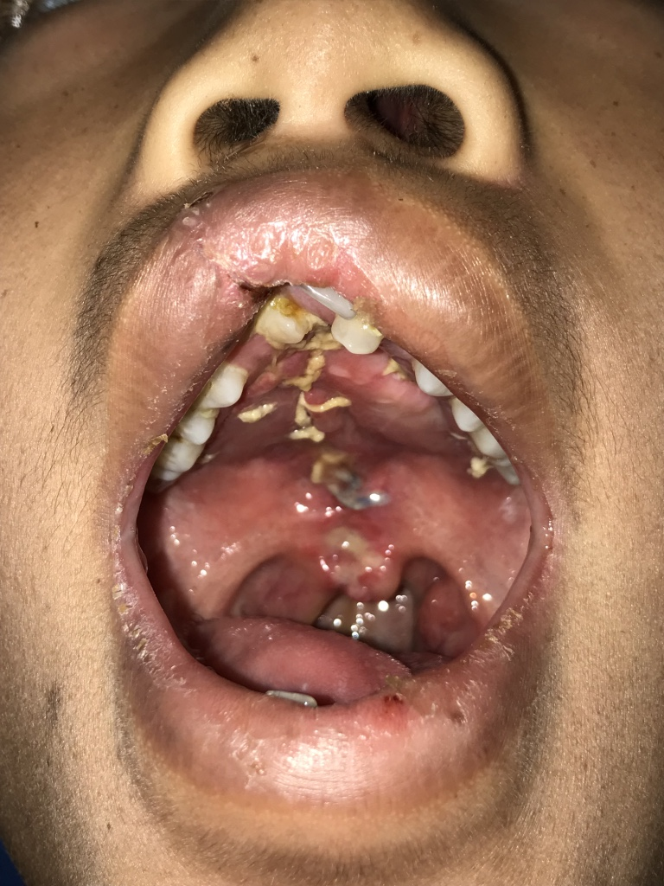
Indication opératoire : FP1P2 bilatérale, voile + palais non traités
Intervention : Vélopalatoplastie + retouche lèvre supérieure
Type d’anesthésie : AG

Slide 10
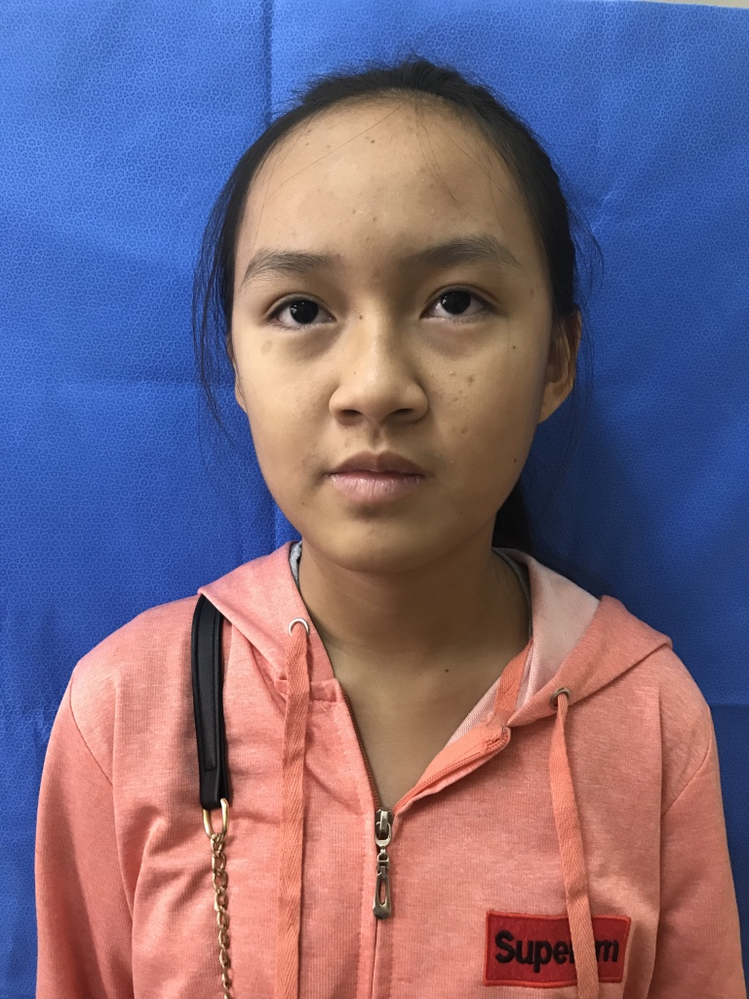
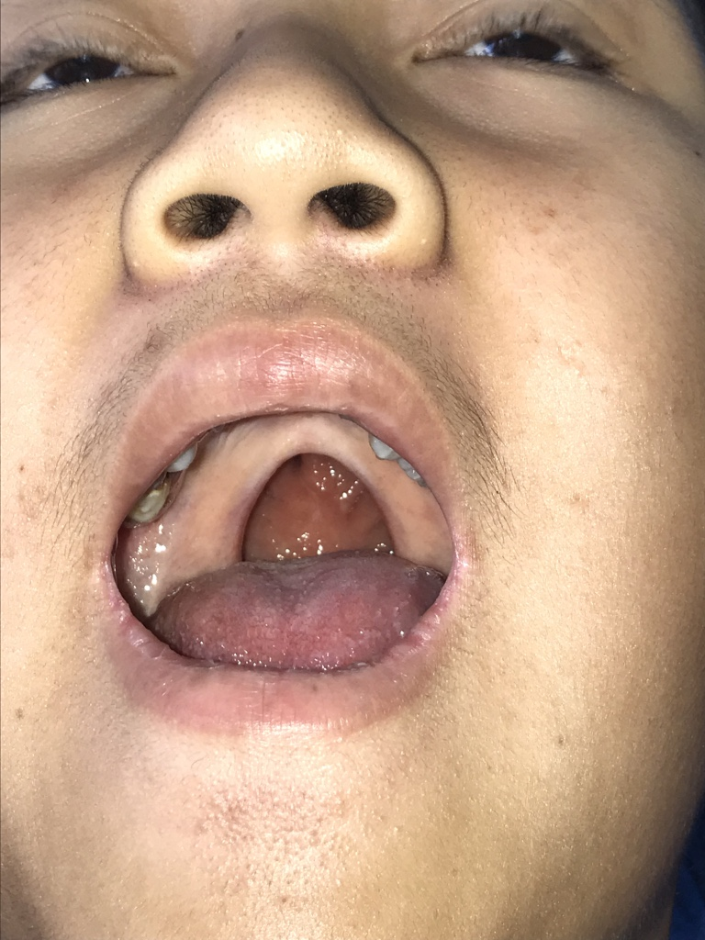
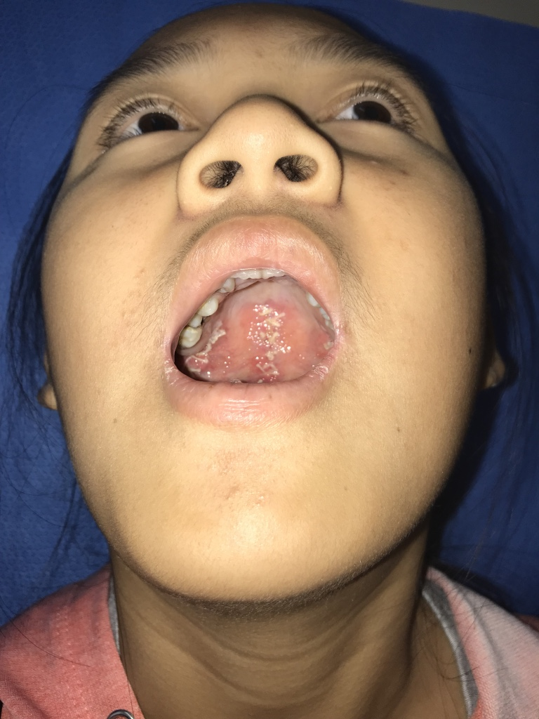
Indication opératoire : FP2 (voile)
Intervention : véloplastie
Type d’anesthésie : AG, IOT

Slide 11
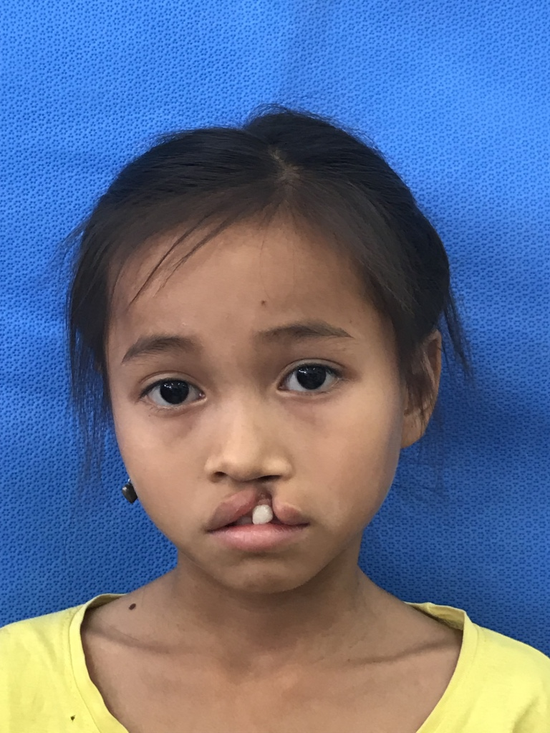
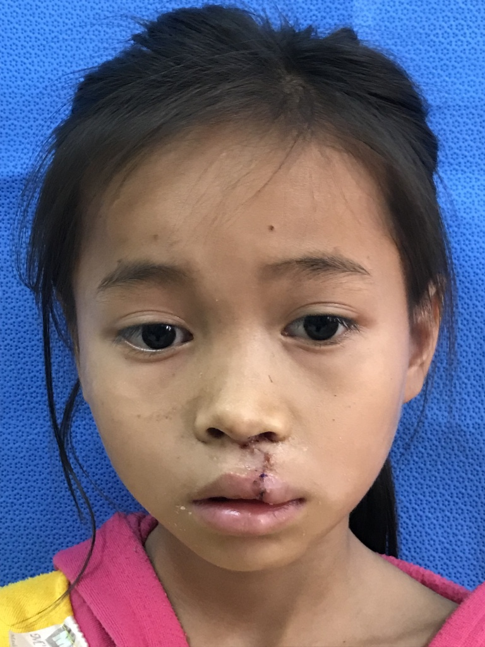
Indication opératoire : Fente labiale gauche
Intervention : Chéïlo-rhinoplastie
Type d’anesthésie : AG, IOT

Slide 12
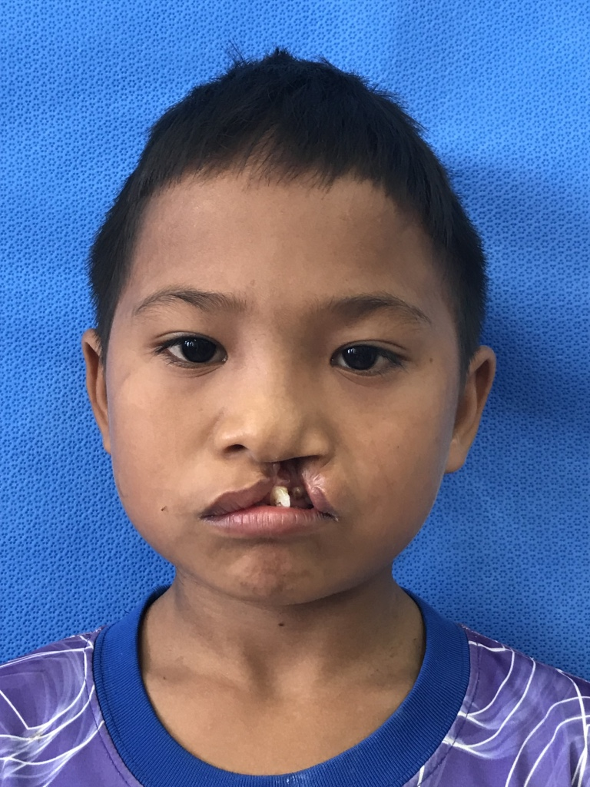
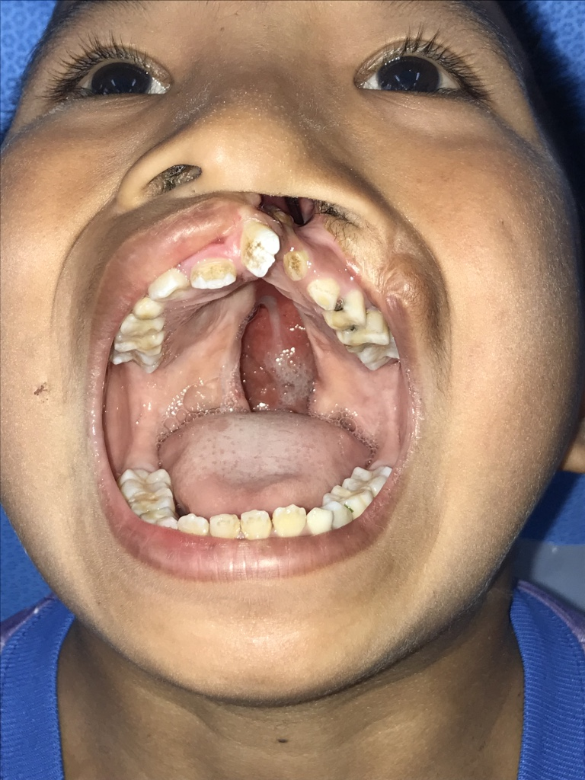
Indication opératoire : FP1P2 gauche avec ATCD de chéïloplastie gauche complétement désunie.
Intervention : Chéïlo-rhinoplastie + vélo-palatoplastie
Type d’anesthésie : AG, IOT

Slide 13
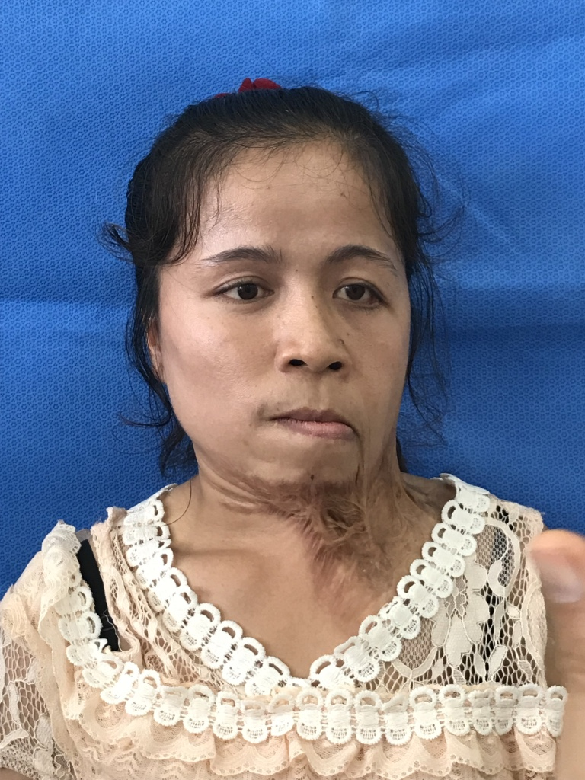
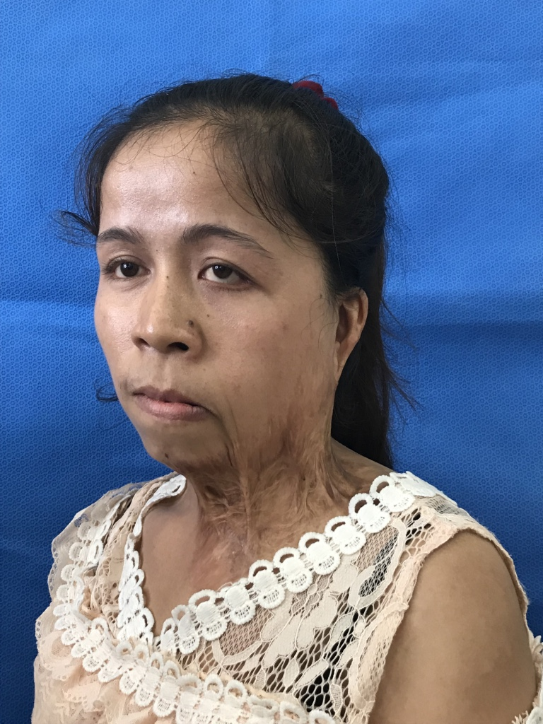
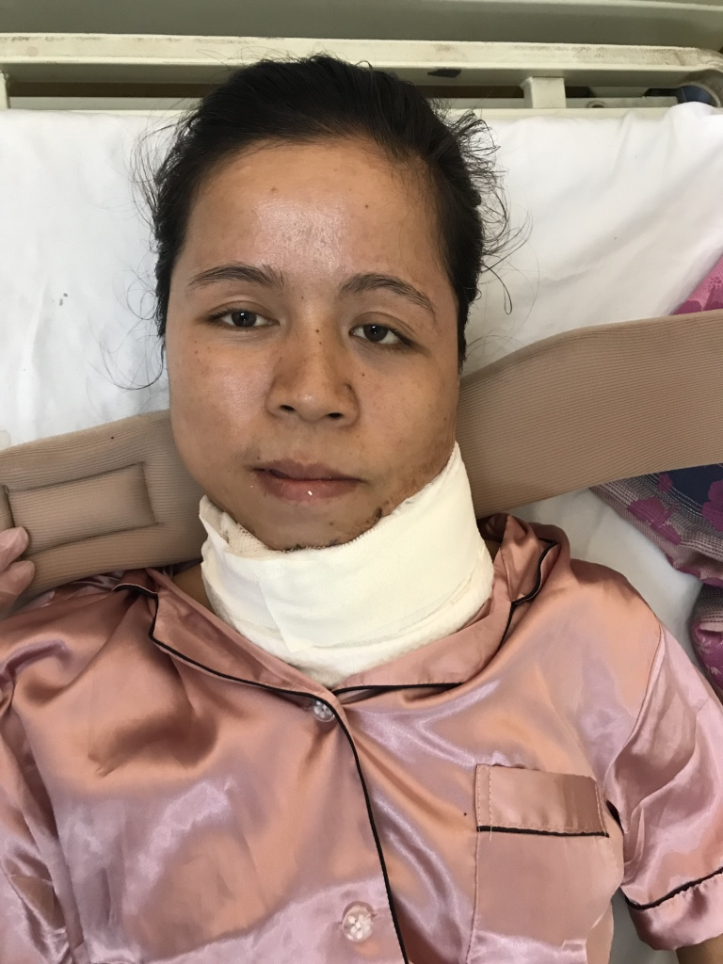
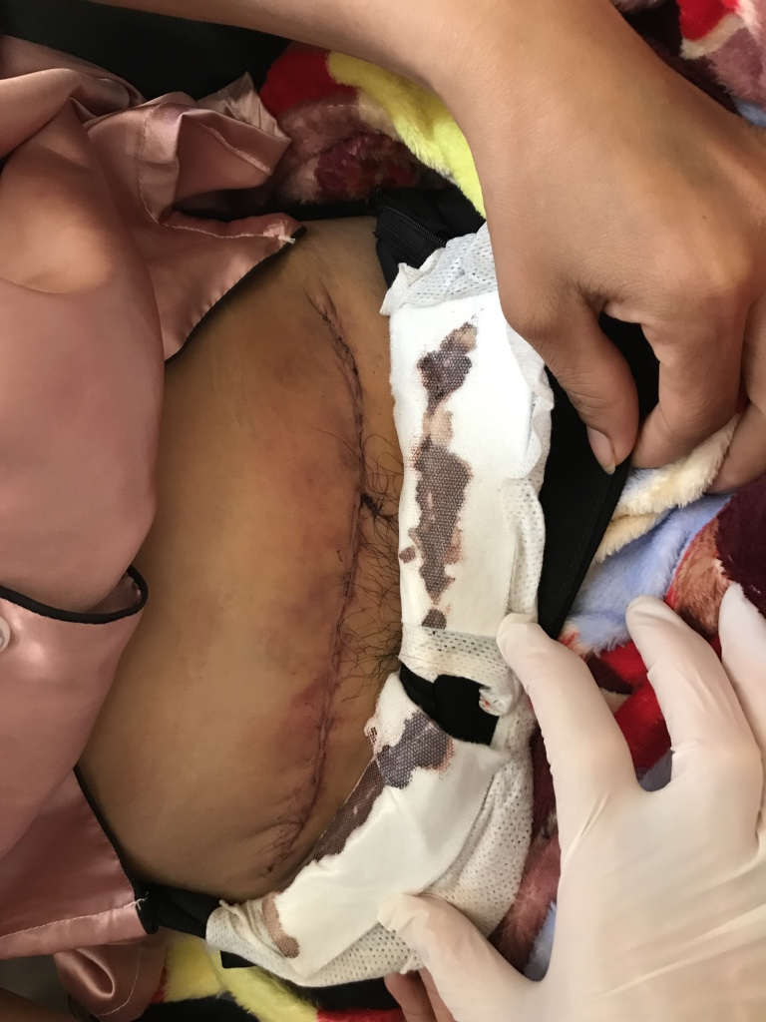
Indication opératoire : bride cervicale sur séquelle de brulure
Intervention : libération bride et greffe en peau totale sur l’espace libéré
Type d’anesthésie : AG, IOT

Slide 14
86 opérés en 7,5 jours
44 Fentes Labio-Palatines
3 Neurofibromatoses ou autres tumeurs cutanées
29 reprises de Cicatrices et Brûlures
1 Anomalie Vasculaire
3 Fentes Faciales Rares
1 Ptôsis Congénital
1 Tumeur Maxillaire
1 Ankylose Temporo-Mandibulaire
3 Malformations Lymphatiques

Slide 15
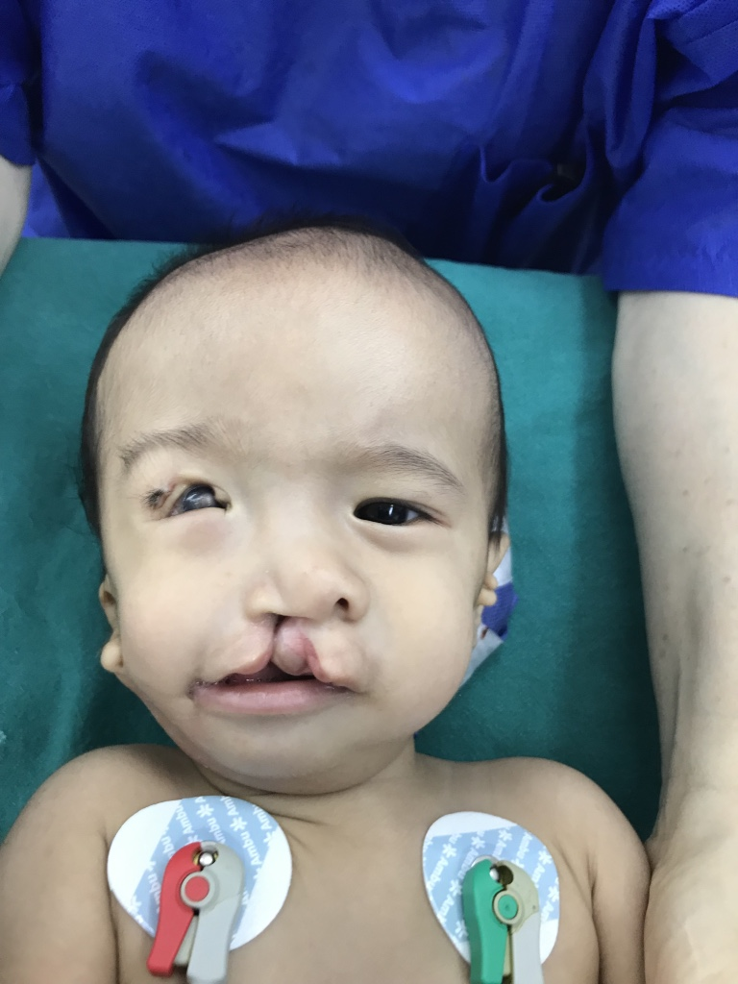
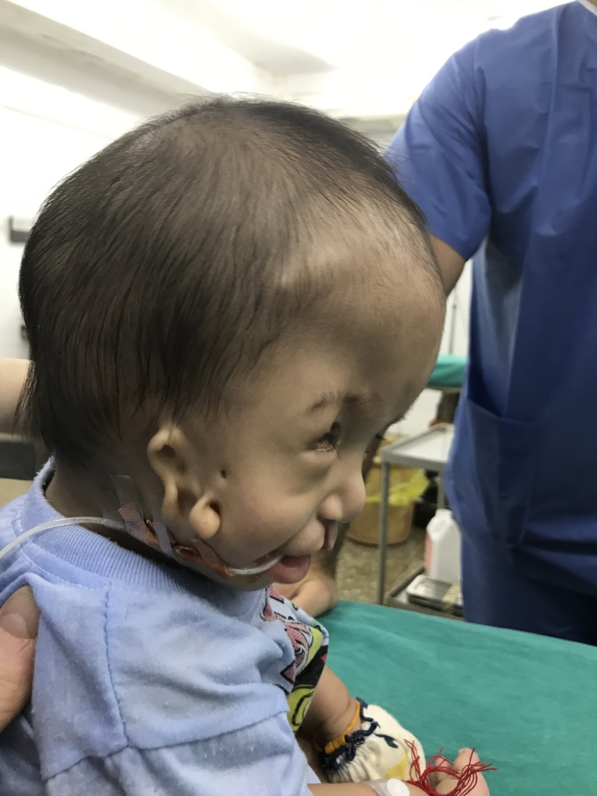
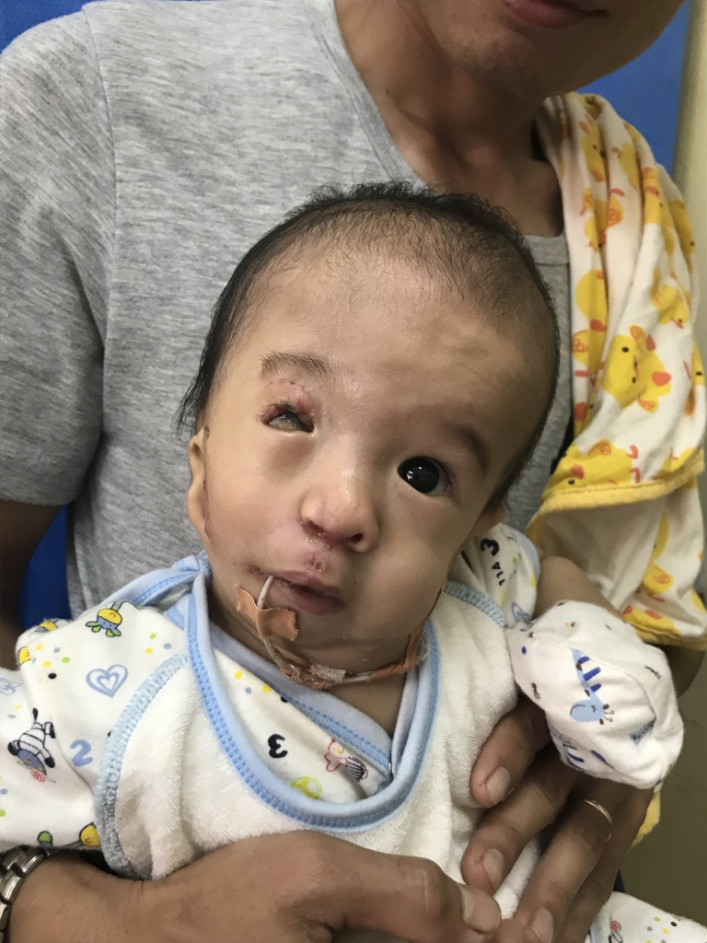
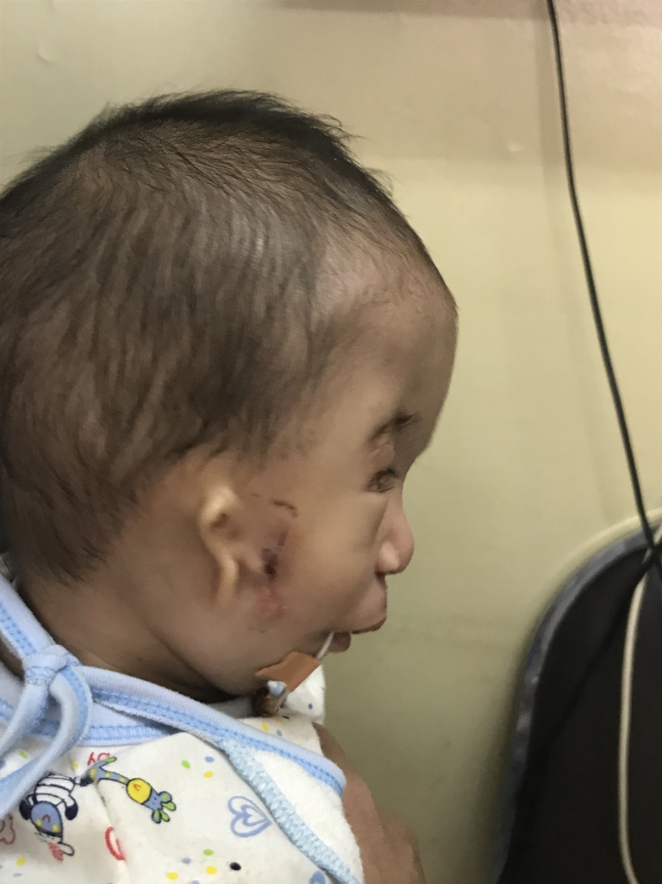
Indication opératoire : Association fentes faciales rares 10 + 7 droites, fibrochondromes pré-tragiens bilatéraux et fente labiale droite
Intervention : Plastie palpébrale supérieure, commissuroplastie, exerese des fibrochondromes, chéïlorhinoplastie droite
Type d’anesthésie : AG, IOT

Slide 16
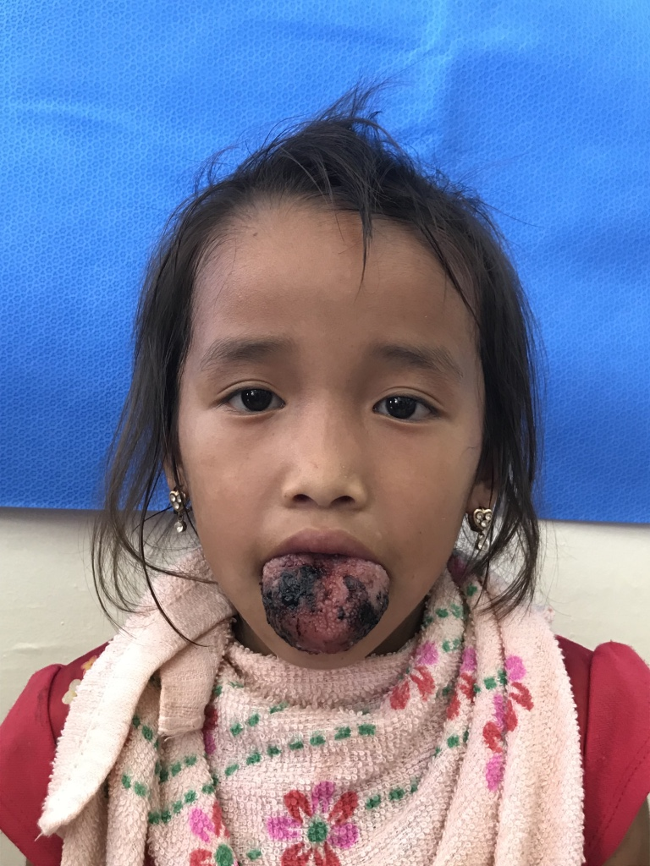
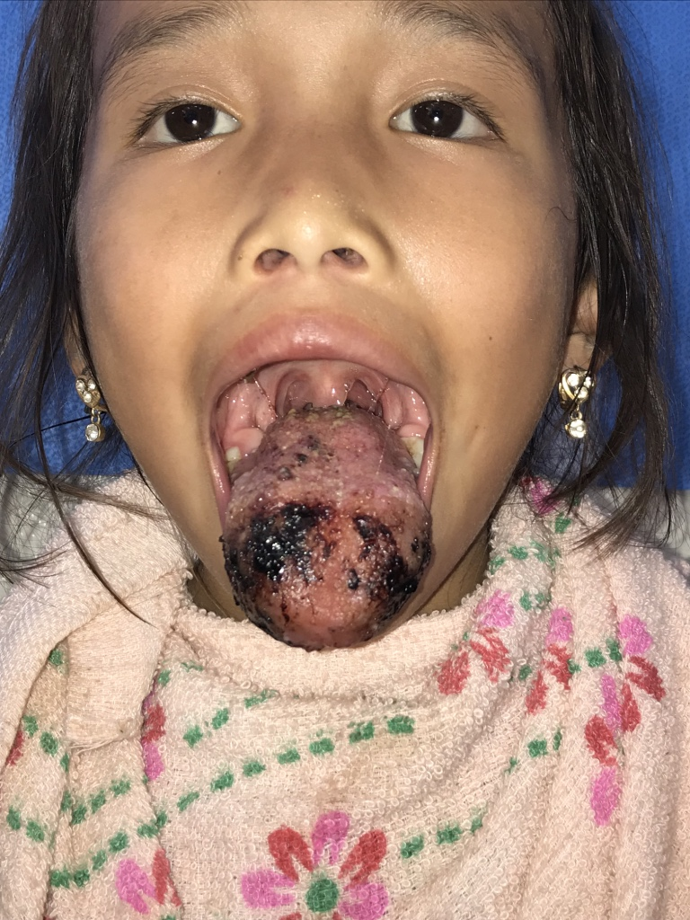
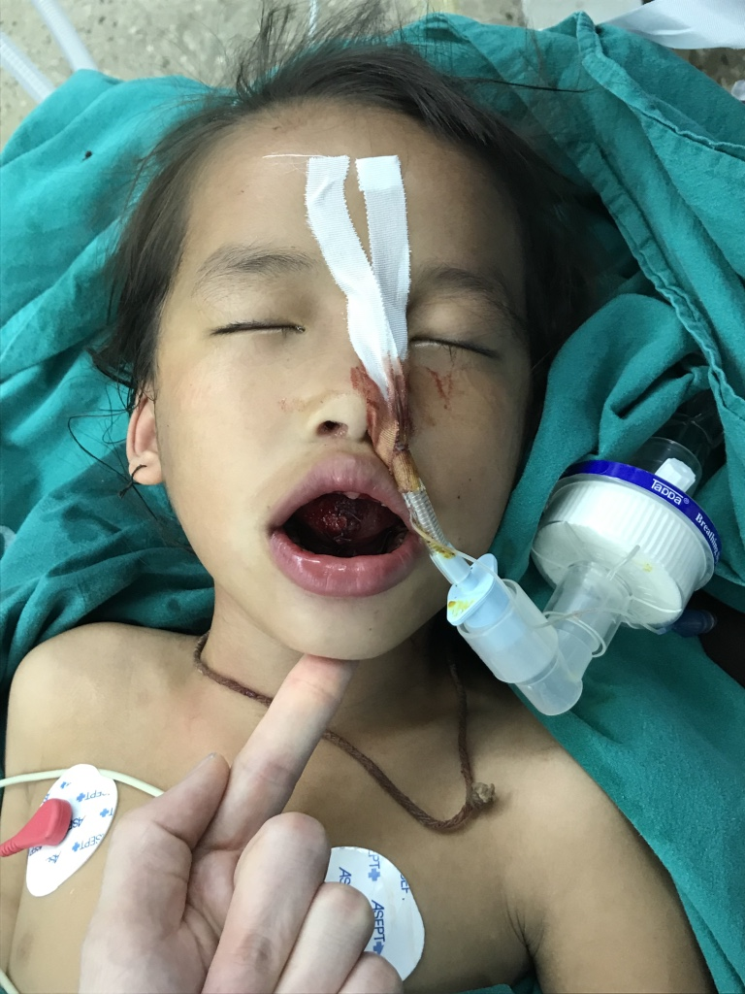
Indication opératoire : Macroglossie sur anomalie vasculaire
Intervention : Glossoplastie de réduction
Type d’anesthésie : AG, INT

Slide 17
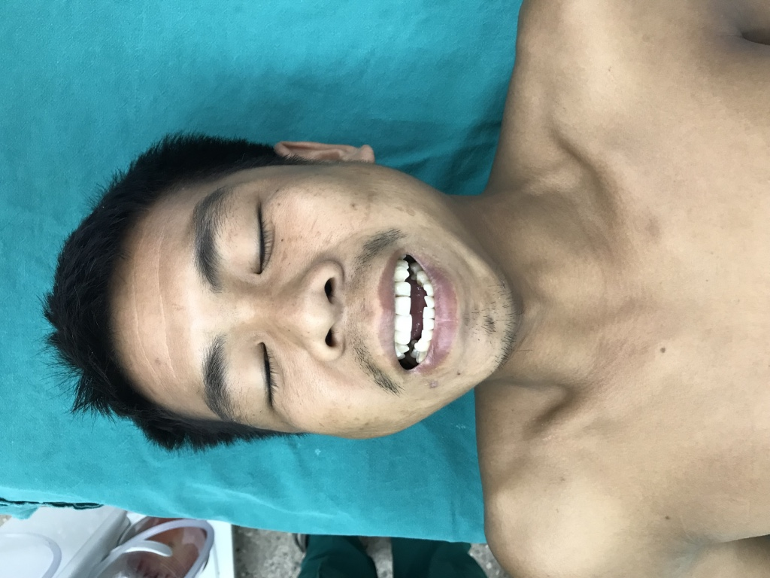
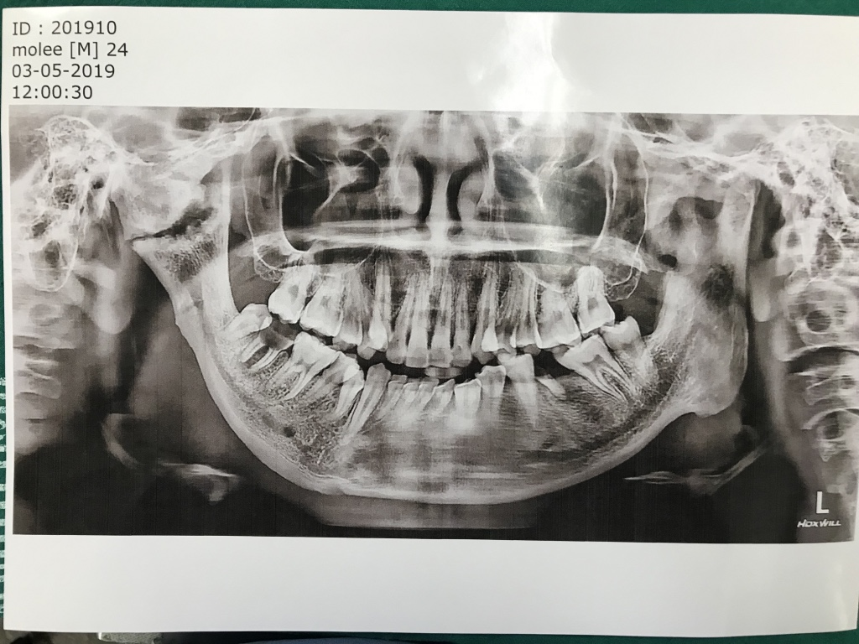
Indication opératoire : Ankylose ATM droite post-fracture
Intervention : Condylectomie droite + lambeau de muscle temporal droite
Type d’anesthésie : AG, INT au fibro

Slide 18
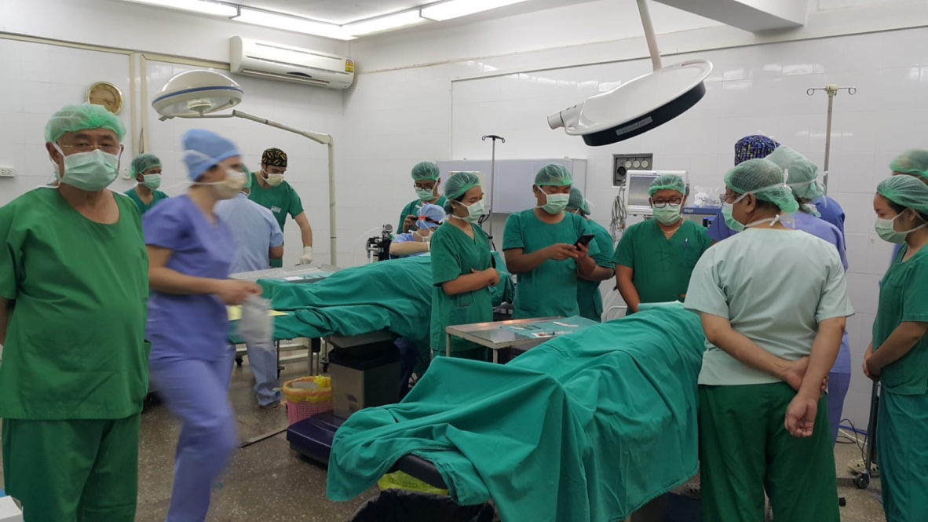
Enseignement pratique
Chirurgie :
Chirurgiens locaux
Internes
Certaines interventions en binôme
Anesthésie:
Anesthésistes
IADE
Parfois un peu trop de monde

Slide 19
Achat sur place
Casaques chirurgicales
Colliers cervicaux
Kenakort
Alimentation entérale pour sonde gastrique
Sevoflurane
Solutés de remplissage
ATB
Doliprane

Slide 20
Logement et Nourriture
Villa MANOLI
25 min en voiture de l’hôpital
Accessibilité à pied aux quais du Mékong
Petit-dèj à l’hôtel
Déjeuners à l’hôpital
Dîners à proximité de l’hôtel

Slide 21
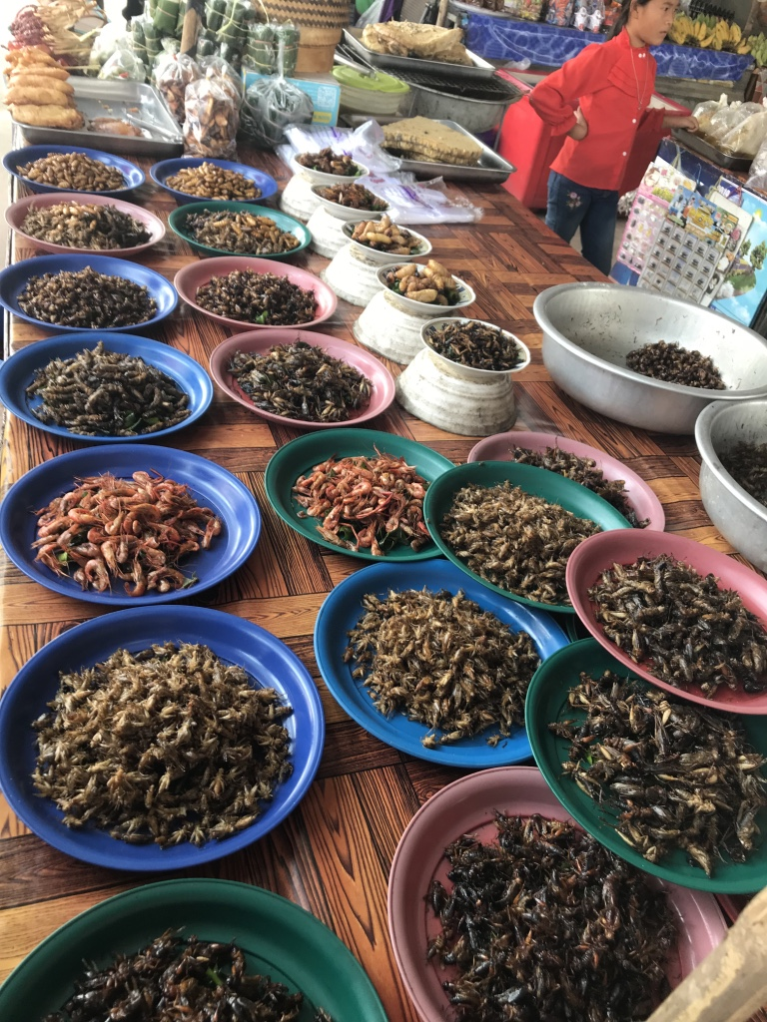
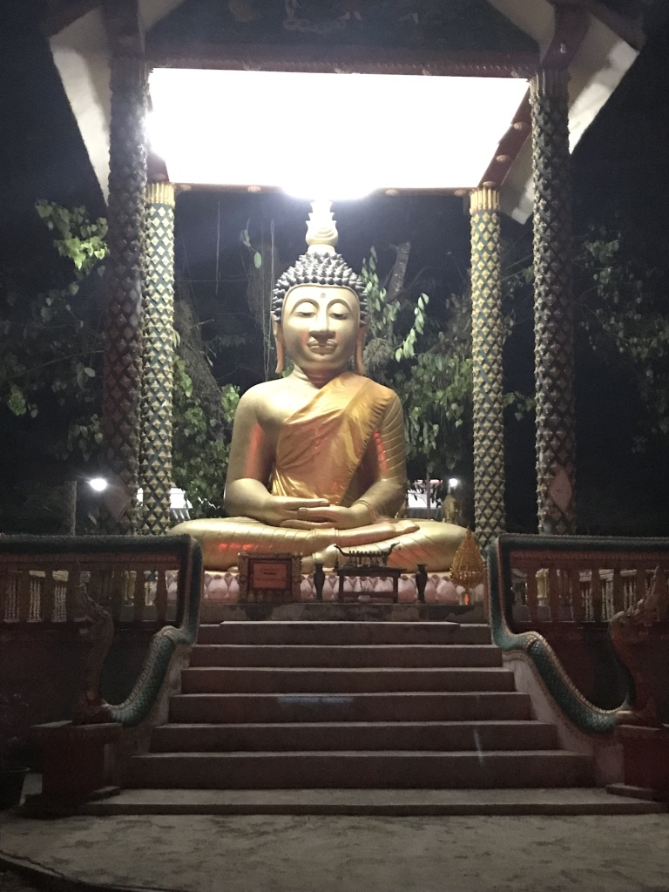
Moments Détente

Slide 22
Conclusion
Points forts :
L’équipe :
3 chirurgiens : 3 tables
2 anesthésistes
1 IADE et 2 IBODE
permettant une optimisation du temps
Matériel en quantité suffisante et possibilité d’emprunter le matériel de l’équipe locale
Le bloc opératoire:
Equipe locale présente et aidante
Les autres organismes de mission ne prennent pas en charge les enfants de 6 ans

Slide 23
Points faibles :
Soins post-opératoires très insuffisants malgré les consignes données tous les matins
Intégrer une IDE dans l’équipe pour former l’équipe locale ?
Aspirations peu efficaces
Pas de moteur
Manque d’écarteur de Dott

Slide 24
Conseils pour les prochaines missions
Tenues de bloc
Pas de champs ou casaques en tissu
Matériel laissé sur place
Soins IDE post-op mal faits => IDN ?

Slide 25
